Slide 1
ГБОУ прогимназия №1642
г.Москва
«Использование комплекса материалов по дифференциации звонкости-глухости парных согласных «Т-Д» в предупреждении и коррекции дисграфии и дислексии у младших школьников»
Учитель-логопед:
Дидык Елена Александровна
2013г.

Slide 2
ГБОУ прогимназия №1642- это начальная школа – детский сад с музыкально-эстетическим уклоном
Второй класс – участники проекта
Подготовительная группа – участники эксперимента

Slide 3
Акустическая дисграфия - проявляется в заменах букв, соответствующих фонетически близким звукам.
План профилактической и коррекционной работы по устранению акустической дисграфии (по Р.И. Лалаевой)
1. Уточнение артикуляции и звучания звука с опорой на зрительное, слуховое, тактильное восприятие, кинестетические ощущения;
выделение звука на фоне слога;
2. Определение наличия и места звука в слове (начало, середина, конец);
определение места звука по отношению к другим (какой по счету звук, после какого звука произносится, перед каким звуком слышится в слове);
3. Выделение звука из предложения, текста.

Slide 4
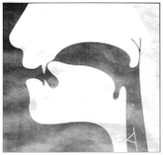
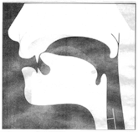
Уточнение артикуляции и звучания звука
Т
Д
*Мы две палочки кладем Молоточек соберем.
Будет он стучать, стучать
Букву «Т» напоминать.
*Дом слепили на листе
Он похож на букву «Д».
Шесть палочек мы соберем
И дружно в доме заживем!

Slide 5
Определение наличия и места звука «Т» в слове

Slide 6
ТранспорТ -кроссворд
1. Бежит, гудит, в два глаза глядит
Только красный глазок глянет-
Как вкопанный встанет.
2. Едет конь стальной рычит-
Сзади плуги волочит.
3. Что за чудо – длинный дом!
Пассажиров много в нем.
Носит обувь из резины
И питается бензином!
4. К нам во двор пробрался крот Роет землю у ворот.
Тонна в рот земли войдет,
Если крот раскроет рот.
5. Я мчусь держусь за провода,
Не заблужусь я никогда.
7. Спозаранку за окошком-
Стук, и звон, и кутерьма.
По прямым стальным дорожкам
Ходят красные дома.
6. Несется и стреляет,
Ворчит скороговоркой.
Трамваю не угнаться
За этой тараторкой.

Slide 7
Метафоры
Куст терновый распустился
Мудрость на ветвях висит
И от ветра шелестит:
Тишь да гладь, да божья благодать;
Терпение и труд все перетру;
Тяп-ляп, (да) и корабль;
-Терпи казак, атаманом будешь;
-Тише едешь, дальше будешь;
Ты ближе к делу, а он про козу белу;
-Ты на гору, черт за ногу;
Там хорошо, где нас нет.

Slide 8
Загадок много – отгадка одна

Slide 9
Определение наличия и места звука «Д» в слове
Барабанит гром по крыше
Громче - тише, громче – тише.
Дождик намочил носок
И в песочнице песок,
Намочил дорожку, Девочку и кошку,
Намочил он все везде,
А потом стал буквой … «Д»
*** Дождик, дождик – поливай
Созревает урожай!
Вы ребята не зевайте,
Что созрело, собирайте!
*** Дождик лей, лей, лей
Ребятишек не жалей!
Наши детки нарезвятся
Будут весело смеяться

Slide 10
Загадки и Кроссворд на букву «Д»

Slide 11
Дифференциация «Т» - «Д»

Slide 12
Букву правильно вставляй и картинку подбирай!

Slide 13
Выделение звука из предложения, текста
Хлопни, если слышишь – «Т»,
Топни, если слышишь – «Д»
2. Подчеркни: Одна черта – «Т»,
Две черты – «Д»

Slide 14
Выделение «Т» - «Д»

Slide 15
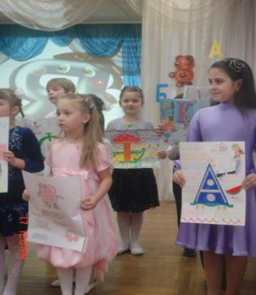
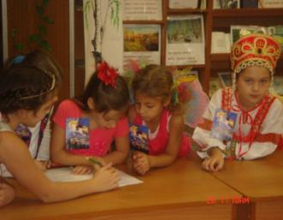
Научим малышей хорошо писать!

Slide 16
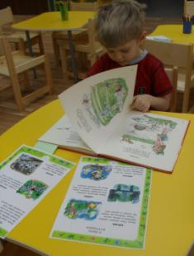
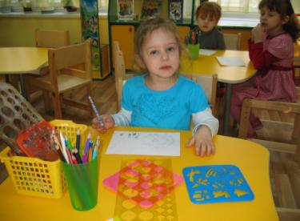
«Будем грамотно писать без ошибок мы в тетрадь»

Slide 17
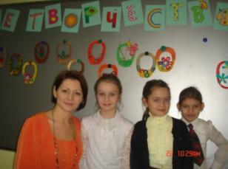
Мы ребятам помогали
И про буквы рассказали.
«Т» и «Д» менять не будем
Про ошибки все забудем!
Русский будем изучать
И учиться лишь на 5!
2 «А» класс

